Slide 1
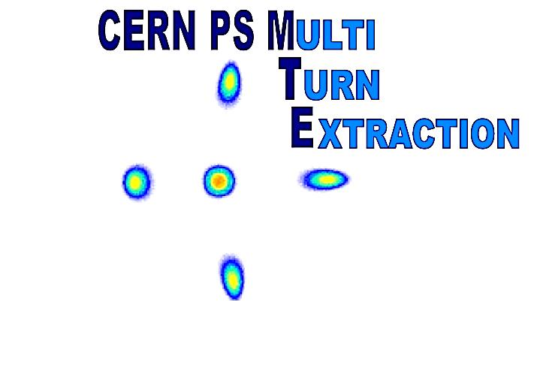
Mesures d’optique dans le Synchrotron
à protons du CERN.
A.Lachaize
Multi-Turn Extraction Working Group :
M.Giovannozzi, S.Gilardoni, R.Tomás, C.Hernalsteens, A.Huschauer
T.Bach, G.Sterbini,
PS OP group

Slide 2
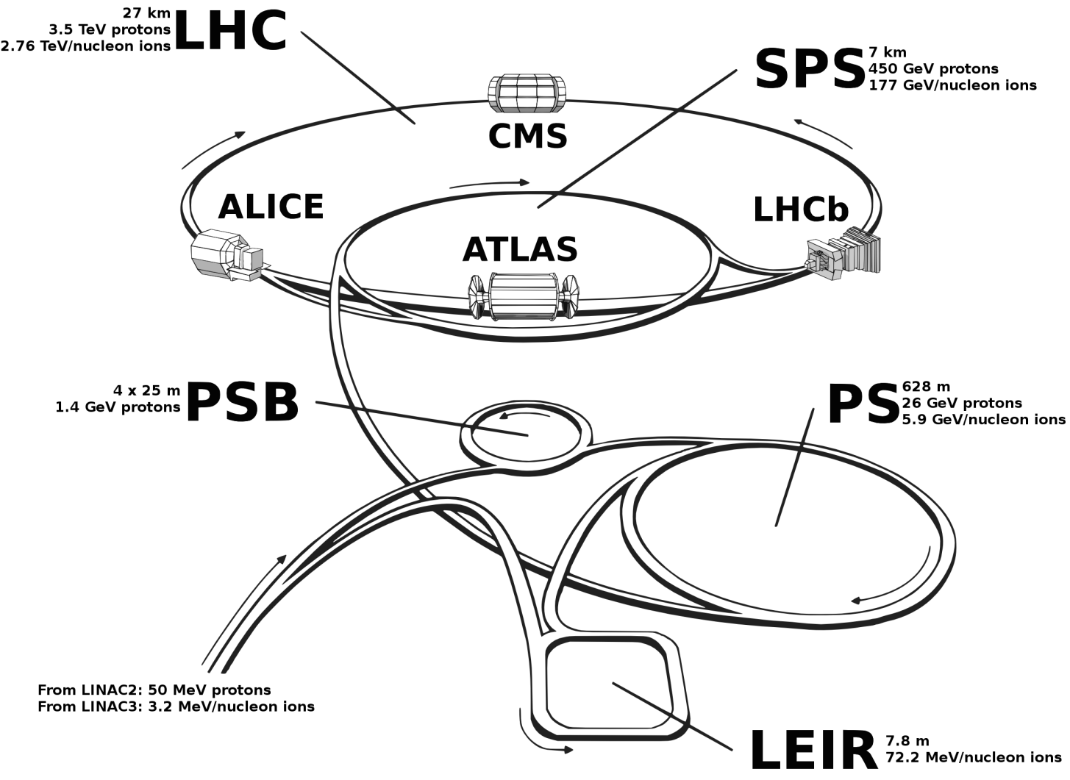
INTRODUCTION
Complexe PS (CPS)
Le Complex PS (CPS) est la clé de voûte du complexe d’accélérateurs du CERN.
Il forme et distribue les faisceaux pour l’intégralité des utilisateurs du CERN

Slide 3
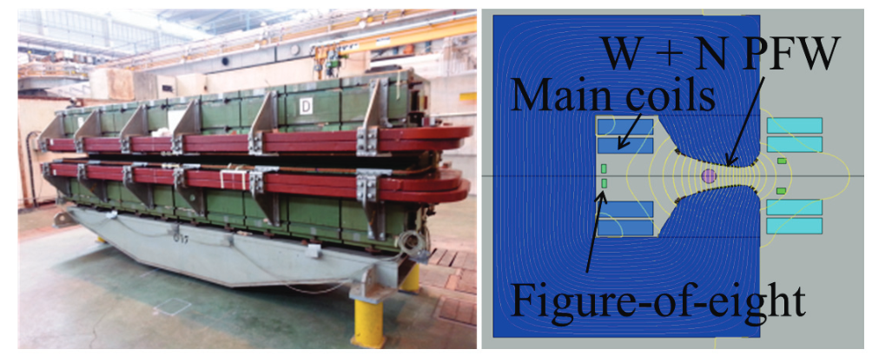
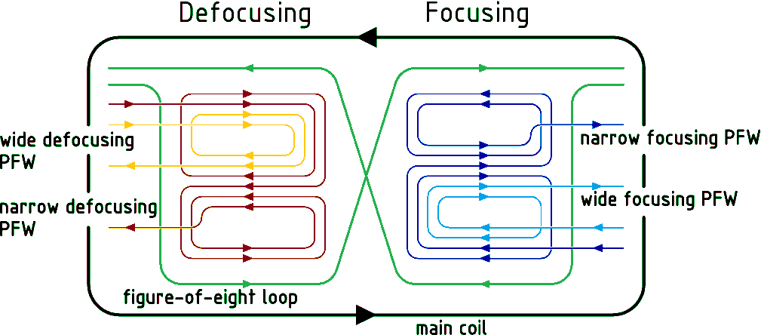
INTRODUCTION – PS
Le PS, inauguré en 1959, est constitué de 100 aimants à fonctions combinées.
I_{8L}
I_{DW}
I_{FN}
Par la suite ont été rajoutés des bobinages additionnels (Pole Face Windings) facilitants le
contrôle des paramètres faisceaux.
I_{FW}
I_{DN}

Slide 4
INTRODUCTION – MTE
Les aimants à fonctions combinées associés aux PFW’s engendrent beaucoup de non-linéarités.
Toutefois, en dépit de son âge respectable et de sa configuration le PS est constamment amélioré afin d’accepter les faisceaux à haute brillance (LHC) ou les faisceaux requérant des
manipulations particulières (MTE).
L’optimisation des remplissages est un paramètre important dans un complexe d’accélérateurs.
La circonférence du SPS vaut 11 fois celle du PS, 10 cycles PS sont en théorie nécessaires pour remplir le SPS, soit 12 secondes.
Le Transfert Continu diminue l’attente en divisant un paquet en 5 par découpage mécanique.
Le remplissage passe à 2.4 secondes mais le processus engendre des pertes et les paquets créés ne sont pas identiques.
Un nouveau processus a été développé, basé sur les instabilités machines : l’Extraction Multi-Tours.

Slide 5
INTRODUCTION - MTE
La périodicité de la structure et du mouvement induit des fréquences interdites pour éviter les instabilités : les résonnances.
Au voisinage d’une résonnance l’ouverture dynamique est modifiée : elle se réduit fortement et des îlots de stabilité apparaissent.
Evolution de l’espace des phase pendant la traversée de la résonnance

Slide 6
INTRODUCTION - MTE
Ainsi, si l’on modifie le point de fonctionnement de la machine afin de lui faire traverser la résonnance qui aura au préalable été excitée par une combinaison d’éléments non-linéaires (sextupôle et octupôle), le faisceau est capturé à l’intérieur des îlots .
On obtient un faisceau transversalement découpé :
Sans la moindre action mécanique
Les paquets créés sont identiques
Une telle manipulation requiert également une bonne connaissance du comportement de la machine, particulièrement aux grandes amplitudes.
C’est pourquoi des campagnes de mesures ont été effectuées afin de sonder les conditions optiques de la machine ainsi que des îlots et d’améliorer le modèle MadX du PS.

Slide 7
INTRODUCTION - MODELE
Afin de tester notre connaissance de la machine un modèle MadX/PTC a été développé afin de reproduire les mesures pour comparer les résultats.
Le modèle des aimants est constitué de kicks multipolaires.
Ceux-ci sont réglés de manière à reproduire la variation de tune vs dp/p mesurée dans le PS.
Dipôle + Quad F
Jonction
Dipôle + Quad D
Multipoles (PFW’s)
Demi-Unité Focalisante
Demi-Unité Défocalisante

Slide 8
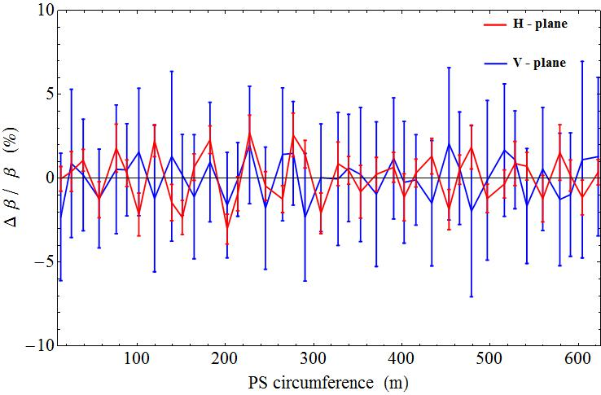
BETA – BEATING - FAISCEAU STANDARD
Le faisceau est excité dans les deux plans avec un kick.
L’analyse des trajectoires enregistrées tour par tour par les 40 BPM du système d’orbite du PS permet de reconstituer les fonctions Beta.
Pour ce premier cas : faisceau sonde à 14 GeV, machine « standard », PFW allumés, aimants MTE éteints.

Slide 9
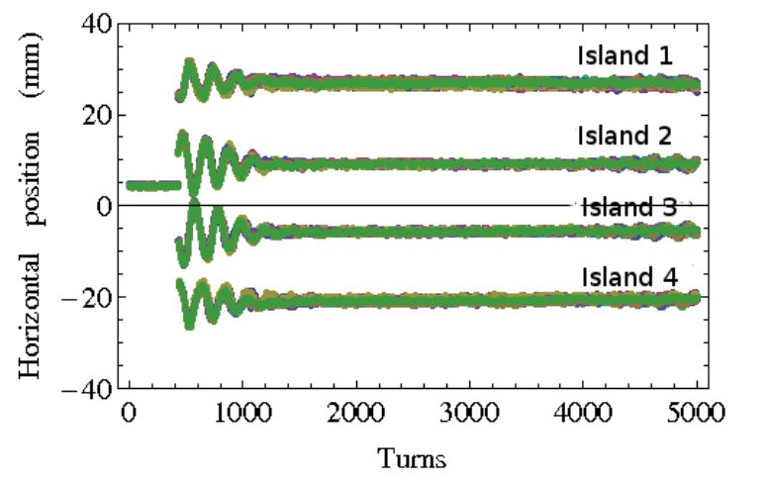
BETA – BEATING - FAISCEAU MTE
Pour reproduire cette mesure pour les faisceau MTE, il faut ruser… Les BPM ne donnent que la position du centre de masse des charges, et non la position du faisceau.
On créé donc les îlots et on y kick le faisceau sonde. Ainsi, à un instant donné, seul un îlot contient du faisceau et leurs positions peuvent donc être enregistrées.
La filamentation après le kick permet de sonder les conditions optiques dans les îlots.

Slide 10
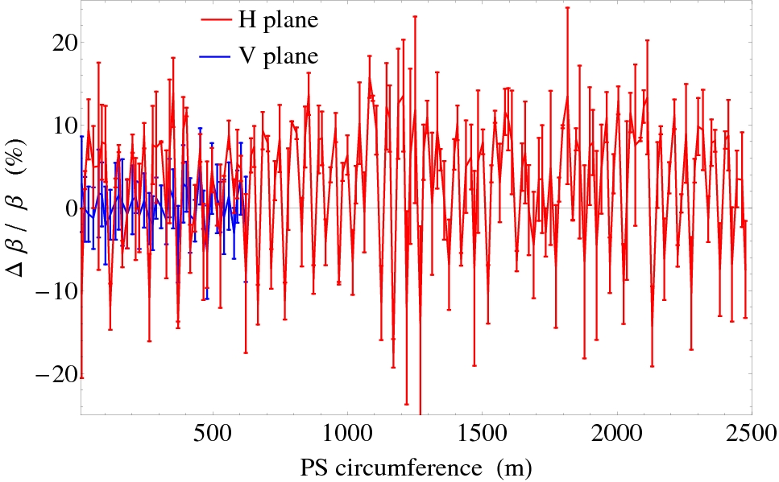
BETA – BEATING - FAISCEAU MTE
Beta-beating pour un faisceau MTE, dans ce cas le mouvement horizontal est périodique sur 4
tours.
Les valeurs crêtes sont plus grandes et la moyenne globale n’est plus compatible avec zéro.

Slide 11
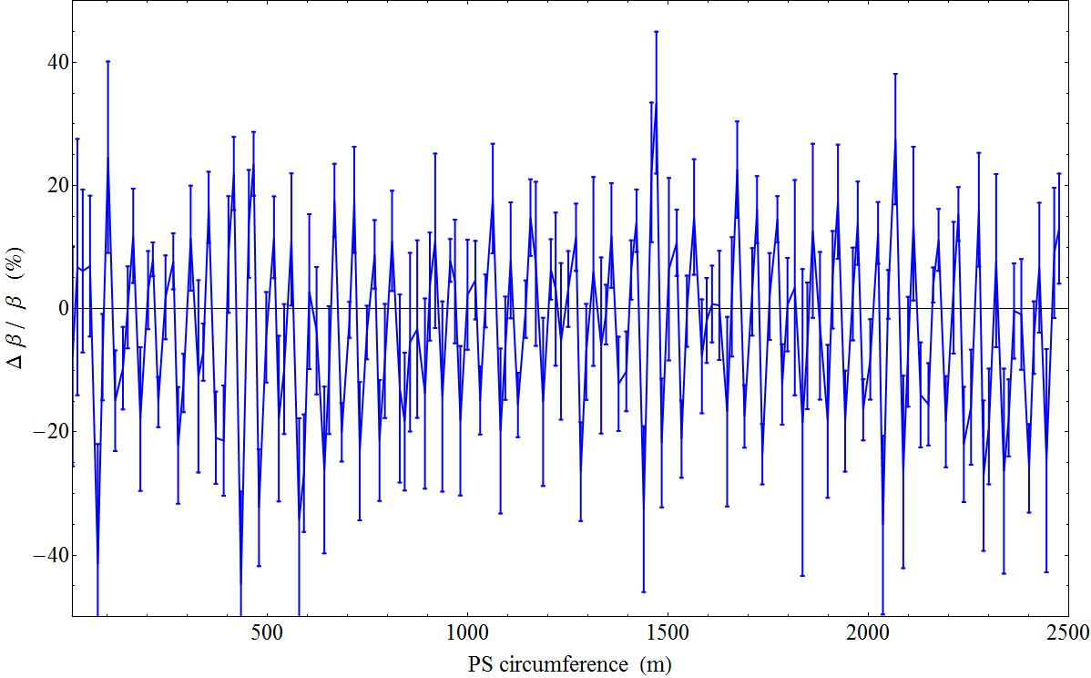
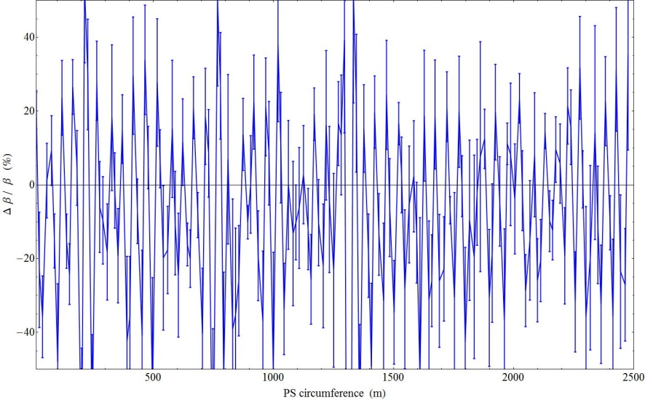
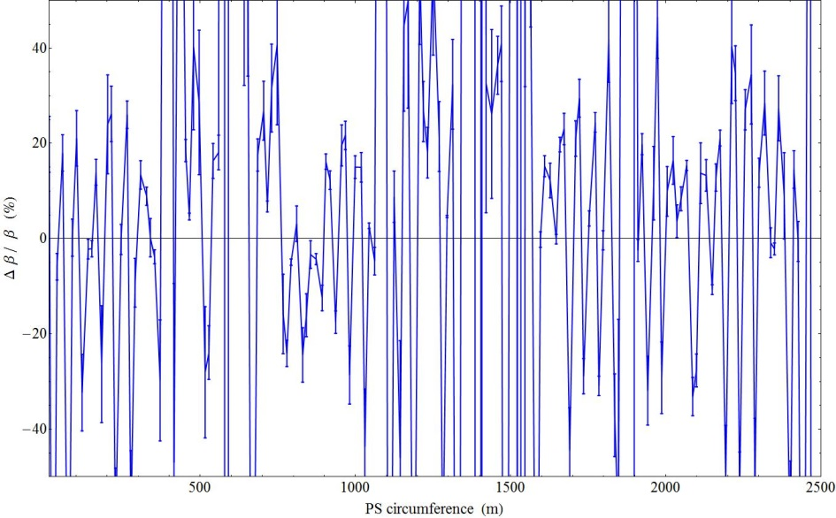
BETA – BEATING - FAISCEAU MTE
La distance entre les îlots et l’axe dépend directement du tune. On peut donc reproduire les mesures pour différentes positions.
Position de l’îlot : 25mm
BB crête : 15%
BB moyen : 3%
Position de l’îlot : 26.5mm
BB crête : 42%
BB moyen : -5%
Position de l’îlot : 27.5mm
BB crête : 500%
BB moyen : 42%

Slide 12
BETA – BEATING - FAISCEAU MTE
Cette dégradation vient du modèle qui ne reproduit pas la variation du tune secondaire avec l’amplitude, entraînant une dégradation du beta-beating.
Pour y remédier un octupôle supplémentaire est introduit dans le modèle, entre les deux demi-unités de chaque dipôle. Sa force est réglée de manière à reproduire le detuning mesuré.

Slide 13
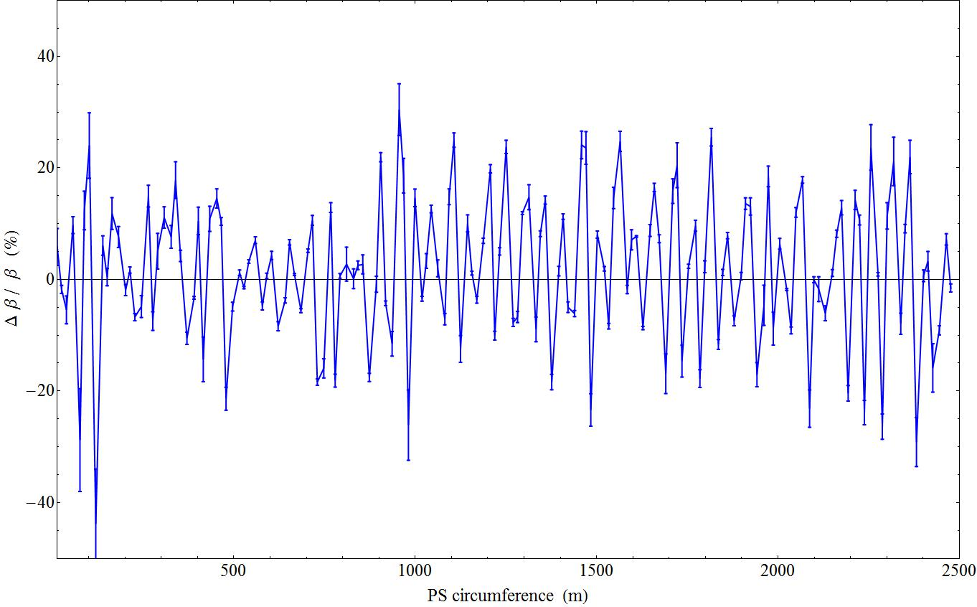
BETA – BEATING - FAISCEAU MTE
Position de l’îlot : 27.5mm
BB crête : 500%
BB moyen : 42%
La même mesure, après installation
d’un octupôle supplémentaire :
BB crête : 2%
BB moyen : 13%

Slide 14
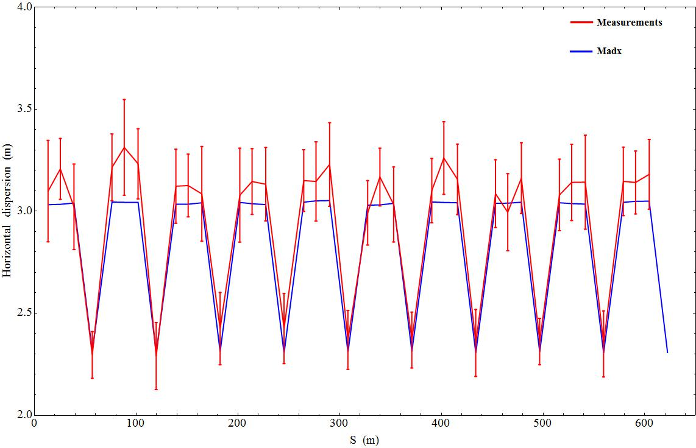
MESURE DE DISPERSION
En mesurant la trajectoire du faisceau pour différents dp/p, on peut aisément reconstruire la dispersion pour la comparer au modèle MadX.
On observe un bon agrément entre le modèle et les mesures.

Slide 15
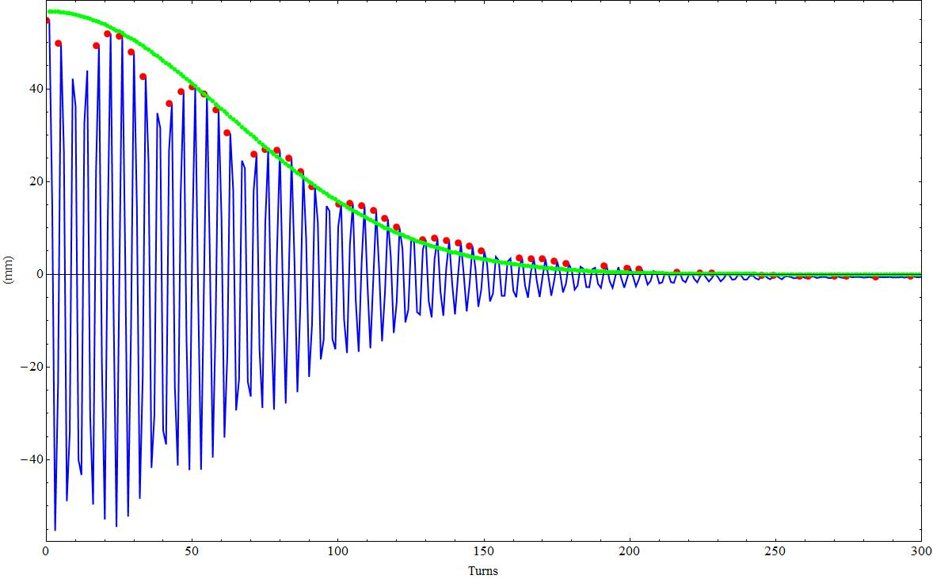
CHROMATICITE - DETUNING
Pour sonder les non-linéarités de la machine, le faisceau est transversalement kické à
différentes amplitudes. On peut tirer un certain nombre d’enseignements des trajectoires.
L’extraction de l’enveloppe
de la décohérence avec fit
donne la chromaticité et le
detuning avec l’amplitude.
L’analyse en fréquence des premiers tours donne le tune, et donc le
detuning.
Les mesures ont été faites à 14GeV avec le faisceau sonde, pour une machine standard.
elles ont ensuite été reproduites par tracking avec le modèle de la machine.

Slide 16
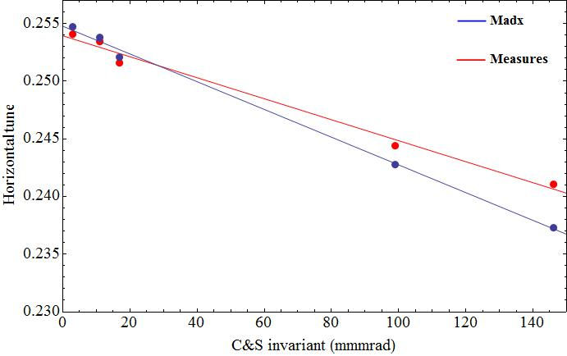
CHROMATICITE - DETUNING
Une première différence apparaît : le detuning avec l’amplitude est différent.
Measures : -90
Madx : -118

Slide 17
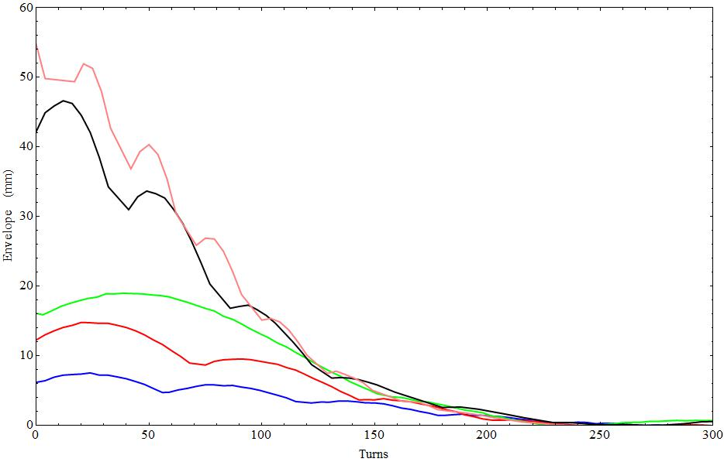
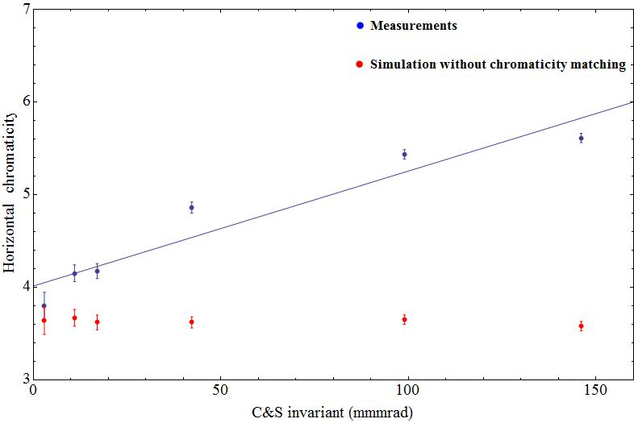
CHROMATICITE - DETUNING
Les enveloppes des décohérences extraites pour différentes amplitudes de kick montrent clairement une augmentation de la chromaticité avec l’amplitude d’oscillation.
Cette augmentation n’est pas reproduite par le modèle.

Slide 18
CONCLUSION
De nombreuses mesures ont été effectuées afin de sonder les conditions optiques du PS du CERN, incluants les premières mesures de beta-beating, que ce soit pour les faisceaux standard sur l’axe mais aussi pour les îlots de stabilité MTE.
Il apparait clairement que le modèle fonctionne très bien sur l’axe machine mais que des différences apparaissent lorsque que l’on s’en écarte.
Les mesures montrent également des différences (chromaticité, detuning avec l’amplitude) lorsque l’on sonde les grandes amplitudes de mouvement.
Un schéma de correction a été proposé afin de corriger ces différences et les résultats montrent l’efficacité de ladite correction.

